Slide 1
应用程序稳态测试系统
计52 于纪平
计55 张瑞喆
计55 王逸松

Slide 2
全程回顾

Slide 3
背景——竞赛测时不准问题
在ACM-ICPC、NOI系列赛等大学生、中学生程序设计竞赛中，采取运行程序并输入指定数据的方式评测选手程序的效率和正确性
Win/Linux下，多次运行同一个程序，测定得到的时间有差异
存在一定的稳定性问题

Slide 4
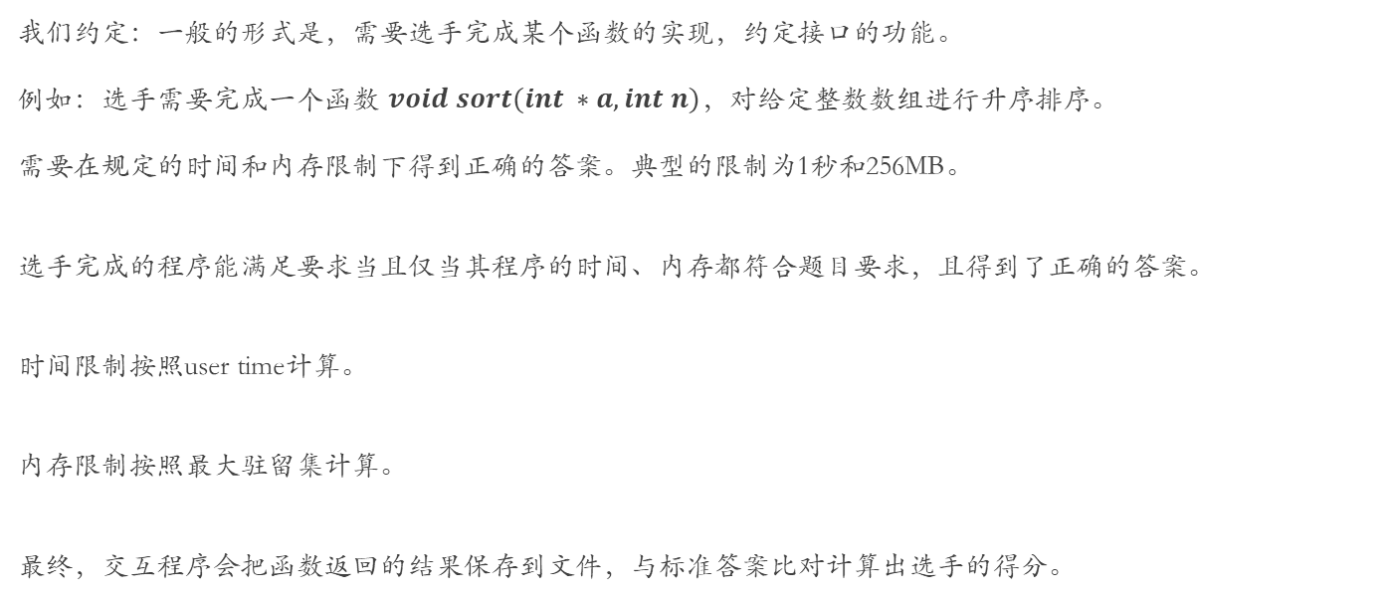
背景——标准竞赛题目
我们约定：一般的形式是，需要选手完成某个函数的实现，约定接口的功能。
例如：选手需要完成一个函数 $void sort(int ∗a, int n)$，对给定整数数组进行升序排序。
需要在规定的时间和内存限制下得到正确的答案。典型的限制为1秒和256MB。
选手完成的程序能满足要求当且仅当其程序的时间、内存都符合题目要求，且得到了正确的答案。
时间限制按照user time计算。
内存限制按照最大驻留集计算。
最终，交互程序会把函数返回的结果保存到文件，与标准答案比对计算出选手的得分。

Slide 5
gcc main.c sort.c -o main && time ./main
====== main.c ======
//这些代码是题目提供的 #include <......> #include “sort.h” int read_int(){...} void write_int(int x){...} int main() { int n = read_int(); int *a = (int *) malloc(...); for(int i = 0; i < n; i++) a[i] = read_int(); clock_t start = clock(); sort(a, n); write_int(clock() - start); for(int i = 0; i < n; i++) write_int(a[i]); }
====== sort.h ====== void sort(int *, int);
//这些代码是题目提供的
====== sort.c ====== #include “sort.h” // 这些代码是选手补充的 static void swap(int *x, int *y){...} void sort(int *a, int n) { for(int i = 0; i < n; i++) for(int j = 1; j < n; j++) if(a[j] > a[j - 1]) swap(&a[j], &a[j - 1]); }

Slide 6
项目目标

Slide 7
我们要实现的目标
在评测程序时，应当完成三种情况下的稳定：
被评测程序能稳定运行，不会因为高频的中断导致系统的测时误差被放大
被评测程序能分配到连续的一段内存，不论在什么时候，之前运行过什么程序时运行，在Cache命中率方面能保持一致
被评测程序运行时，独享Cache和内存，不会受到其他因素干扰

Slide 8
达到目标所面临的三大问题
问题一：现有系统中，无论是晃动鼠标还是系统调度其他进程，都会给运行中的进程带来中断，中断过程中执行的其他操作则会不同程度地影响Cache中的内容。
问题二：竞赛程序往往需要大量的访存操作，而分配的内存连续与否，也决定了访存时的命中率，每次运行时，内存连续性是与物理内存在运行前的空闲状态有关的。
问题三：DMA设备可能会直接访存，占用内存带宽，而多核系统中，L3 Cache则会被其他核共享。

Slide 9
解决方案

Slide 10
如何完成工作？-中断问题
支持一个新的系统调用“评测”：表示暂时关闭系统中断，仅保留异常处理和用于检测超时的时钟。
用于检测超时的时钟只会在时间用尽时触发中断，宣布选手程序超过时间限制。
在进入被评测的函数之前，由评测库触发这个系统调用。
这样，在被测函数运行过程中，不会出现外部引发的中断。

Slide 11
如何完成工作？-物理内存位置混乱问题
在系统调用“评测”中，增加一个参数，表示需要先整理系统内存碎片。
整理方案如下：
将所有程序占用的内存块，向低地址整理，移动成连续的内存块。
判断在高地址区，有没有连续的足量的内存可以使用。
若无，则提示内存不足，不应当进行测试。
若有，则分配高地址区的连续内存给被测程序。

Slide 12
如何完成工作？-资源共享问题
在系统调用“评测”中，增加一个参数，表示拒绝资源共享。
如果该参数为True，则对设备做出如下限定：
其他处理器不得运行程序
关闭外部设备的DMA功能

Slide 13
完成情况

Slide 14
框架基础
以JOS lab4为基础，参考了JOS lab5 lab6和ucore的代码
lab4中已支持了多核、多任务
选取JOS的优点
已有系统调用数较少，每个功能简单（微内核）
物理内存采用简单的页式管理，不与磁盘交换，可改动空间较大
可能的外部设备和中断来源较少，不能加载内核模块，便于处理

Slide 15
系统稳态处理
改变内存分配机制——整理内存，分配连续的内存
改变时钟中断触发频率
关闭其他中断（包括键盘、网卡等）

Slide 16
系统调用设计
已有进程管理、文件操作等系统调用，用户库可以实现前述所有标准库函数
我们新设计的系统调用均为评测相关的系统调用
设计了三个新的系统调用，用于支持评测

Slide 17
系统调用设计
sys_enter_judge(void *eip, struct JudgeParams *prm)
交互库调用：eip为被测函数指针；prm为评测参数，包括时间和空间限制、允许的系统调用列表、是否进行内存整理、允许访问的地址范围等
操作系统将阻塞当前进程，直到评测程序同意此次评测后安排被测函数运行；评测结束后，该系统调用返回

Slide 18
系统调用设计
sys_accept_enter_judge(envid_t envid, struct JudgeResult *res)
评测程序调用：envid为被测进程号，res为接收评测结果的指针，内容包括评测结果（正常、超时、运行错误、非法系统调用等）和时间、空间使用量
返回值：如果被测进程未申请评测则立刻返回失败，否则在测试完毕后返回成功

Slide 19
系统调用设计
sys_quit_judge()
退出当前进程的评测状态，不返回（而是退出到当时sys_enter_judge的下一条指令）

Slide 20
测试结果

Slide 21
消除Linux系统中80%的不稳定因素
被测程序 | 选择排序 |  | 快速排序
操作系统 | 我们的工作 | Linux | 我们的工作 | Linux
时间均值 | 15436.01 | 14792.59 | 1312.46 | 971.76
时间标准差 | 3.2407 | 15.2800 | 0.2438 | 0.9715
标准差/均值 | 0.021% | 0.103% | 0.019% | 0.100%
* 单位：毫秒
“不稳定因素”以标准差/均值计
在Linux下测定的为用户态时间（User time）

Slide 22
实际应用

Slide 23
与OJ对接的准备
调通了实体机上的网卡
设定了从网络接收评测任务的协议

Slide 24
OJ平台的建立
建立了OJ平台
接入了我们的系统进行评测
http://oj.wys.life:10086/

Slide 25
OJ平台的运行
稳定试运行了一周时间
建立了约有50人的用户群，人员来自于算法竞赛选手和爱好者
总提交量917

Slide 26
未来工作

Slide 27
举办竞赛
在OJ上举办比赛，使用稳态评测系统
因为系统具有稳定的特性，可以稳定测出程序的微小差别
意义：
帮助选手提高优化代码的能力
帮助更多人学习实现方法对程序效率的影响
计划：
按照程序运行时间计算出每位选手在一道题上的得分
正确程序的得分为：最快程序运行时间/当前程序运行时间
计算总得分

Slide 28
致谢
感谢陈渝老师向勇老师对我们的指导
感谢唐适之、谭闻德同学对我们提出重要意见
感谢操作系统实验室提供硬件支持
感谢大实验环节的设定，为我们提供了挑战
感谢大家的聆听

Slide 29
谢谢观看

